Slide 1
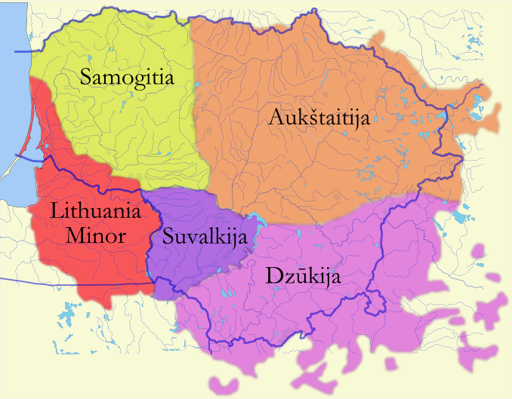
Počátky litevské písemnosti

Slide 2
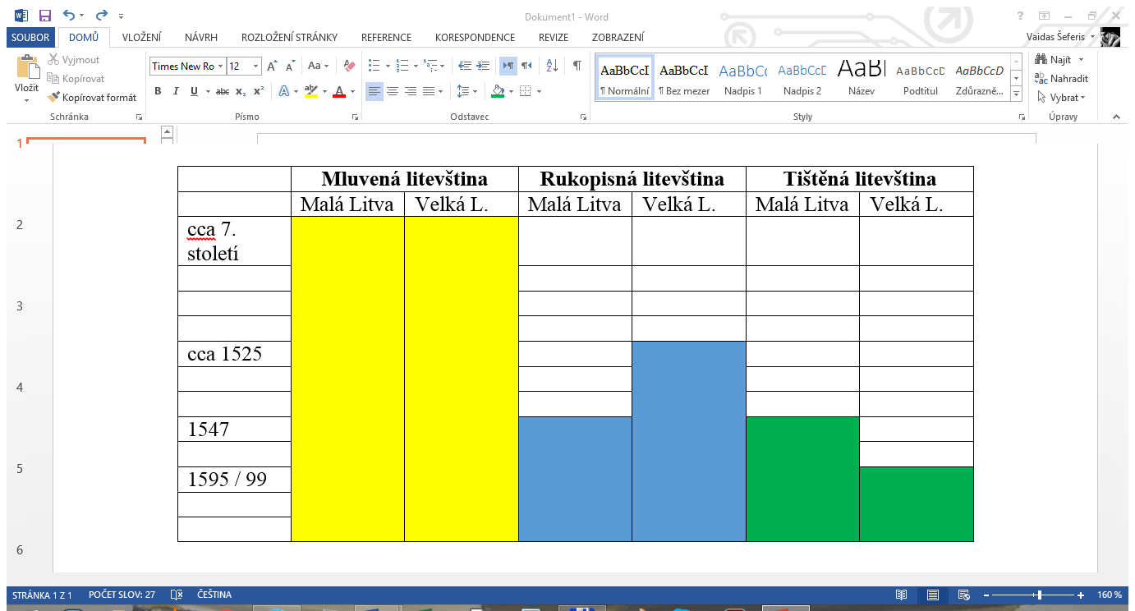
Staré litevské písemnictví

Slide 3
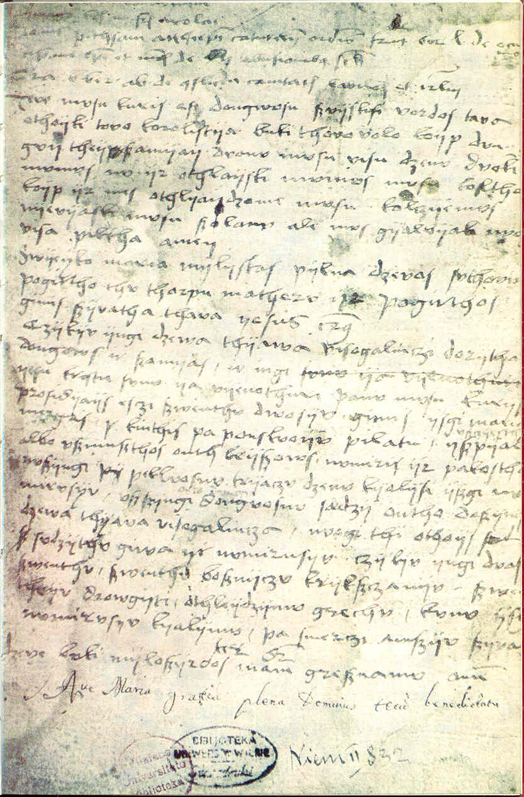
Počátky písemné litevštiny
První souvislý litevský text:
Tři rukopisné modlitby, datujeme do cca. 1504-1525 :
Otčenáš (litevsky Tėve mūsų),
Zdravás Maria (litevsky Sveika, Marija)
Krédo nebo Vyznání víry (litevsky Tikėjimo išpažinimas)
Text je vepsán do knihy Tractatus sacerdotalis, 1503, Strassburg
Nachází ve Vilniusu, v knihovně Vilniuské univerzity.
http://lietuvos.istorija.net/lituanistica/tevemusu1503.htm

Slide 4
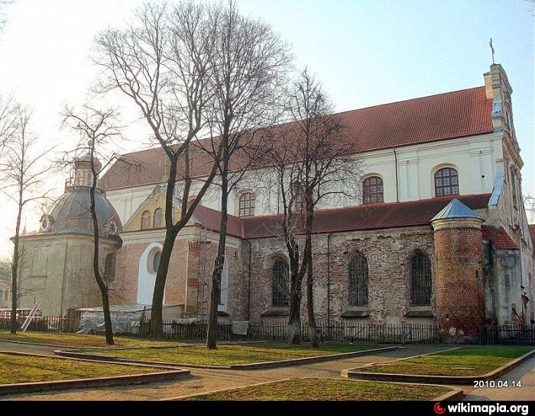
Počátky písemné litevštiny
První litevský text: souvislosti vzniku
Františkánský klášter ve Vilniusu
Založen litevským velkoknížetem v 14. století.
Jedno z nejdůležitějších center vzdělanosti v 14.-18. století.

Slide 5
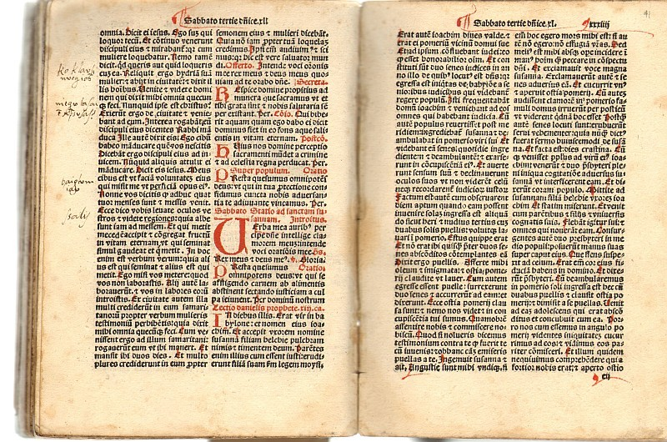
Počátky písemné litevštiny
První litevský text: souvislosti vzniku
Další litevské zápisy v knihách z františkánského kláštera, např. v misálu z r. 1501 (jednotlivá slova, fráze)
Vznik vilniuských litevských textů NESOUVISÍ s (proti)reformací

Slide 6
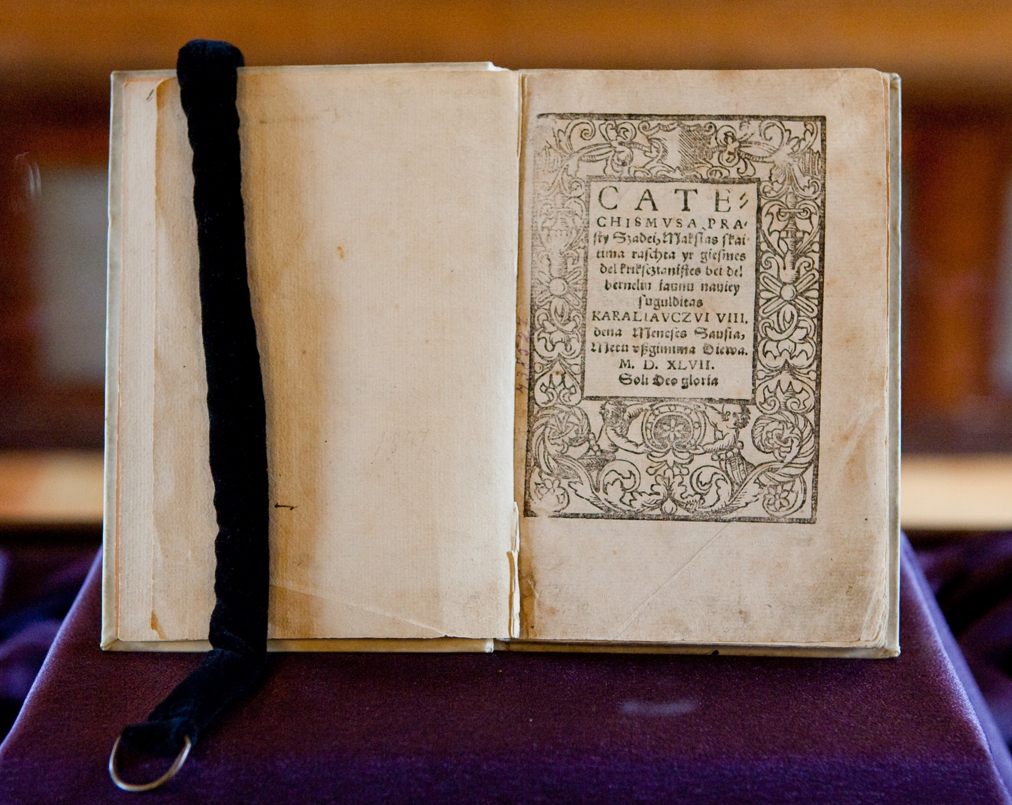
První litevská KNIHA
Luteránský Catechismus, 1547, Královec
Editor: Martynas Mažvydas
Kniha vznikla na zakázku Albrechta Braniborského
PŘÍMÁ souvislost s reformací.
Konkurence Malé a Velké Litvy
Počátek SOUVISLÉ litevské literární tradice.

Slide 7
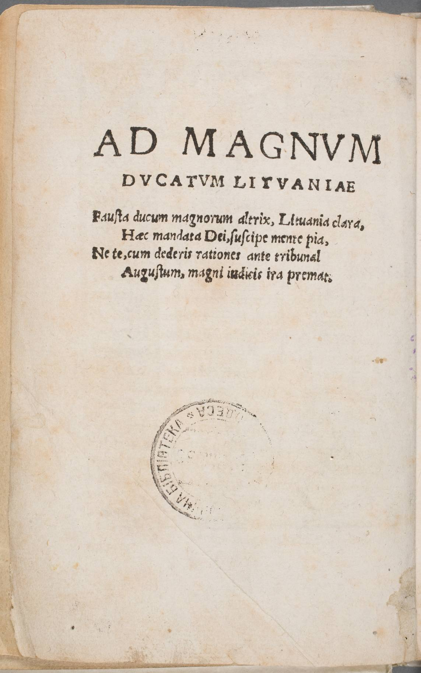
První litevská KNIHA
Latinské věnování Katechismu
Velkému Litevskému Knížectví
AD MAGNVM
DVCATVM LITVANIAE
Fausta ducum magnorum altrix, Lituania clara,
Haec mandata Dei, suscipe mente pia,
Ne te, cum dederis rationes ante tribunal
Augustum, magni iudicis ira premat.
Šťastná matko velkých knížat, osvícená Litvo,
Tato slova Boží přijmi s myslí pobožnou,
Aby tě, když budeš se zodpovídat před soudem
Vysokým, velkého soudce hněv nezatížil.

Slide 8
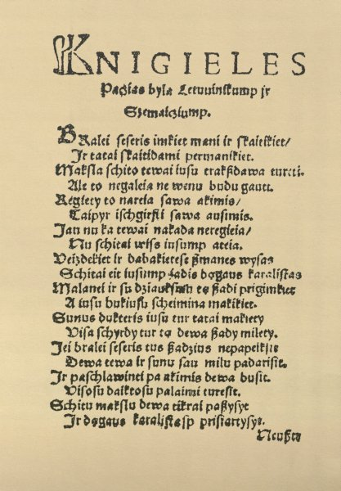
První litevská KNIHA
Luteránský Catechismus, 1547, Královec
Editor: Martynas Mažvydas
Litevská předmluva: první báseň v litevštině „Knižky sami promlouvají na Litevce a Žemaity“
Akrostich (první písmena každého řádku)

